Slide 1
IT日本語2
9.3_暗号化と認証(2)

Slide 2
目的と目標
目的
FEの内容を理解する
専門用語を使った日本語の文章を理解する
話す能力を改善する
目標
新しい言葉：
正しく読むことができる
意味を理解することができる
新しい言葉を使って作文できる
怖がらないで、自分の日本語で意見を話せる
日本語の文章をベトナム語に翻訳することができる

Slide 3
目次
ミニテストと復習
タイピング練習
カタカナ語の発声練習
文章の理解
聞き取り
宿題
Notes:
Google drive に提供します。

Slide 4
ミニテスト

Slide 5
ミニテスト
先週の勉強した「言葉」と「勉強した内容」の ミニテストを実施します。
注意！
別々の席に座ってください。
話をしないでください。
不正行為をした場合は、失格となります。

Slide 6

ミニテスト
問題用紙を配布します
「学籍番号」と「名前」を正しく書いてください
本日の出席確認をします
時間は15分です
問題用紙を回収します
問題集を確認して復習します

Slide 7
ノート作成

Slide 8
ノート作成
(公開用）9.3_暗号化と認証(2)のファイルを開き コピーします。
自分用のフォルダーに格納します
自分が作成したファイルに自由に書き込めます
Notes:
Google drive に提供します。

Slide 9
タイピング練習

Slide 10

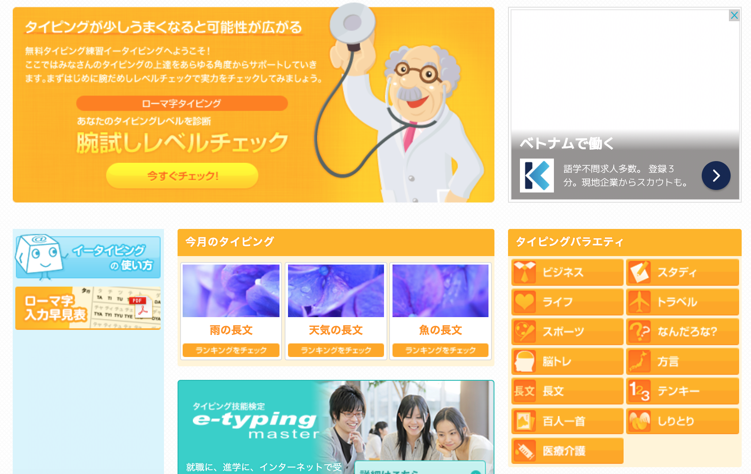
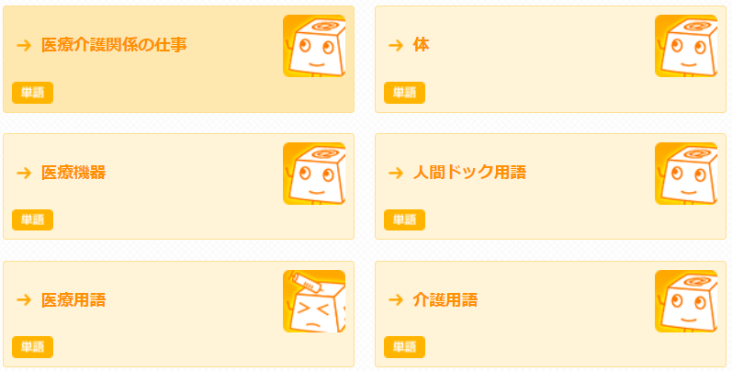
e-typing - 準備 -
最初に10分間タイピングを練習しましょう
「医療介護」を
クリック
「医療介護関係の仕事」
をクリック
https://www.e-typing.ne.jp/

Slide 11
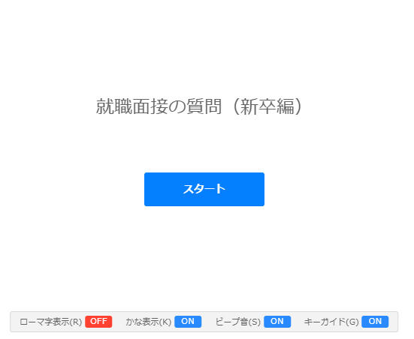
e-typing - 準備 -
「ローマ表示（R）」をOFFにしてください
‹#›

Slide 12
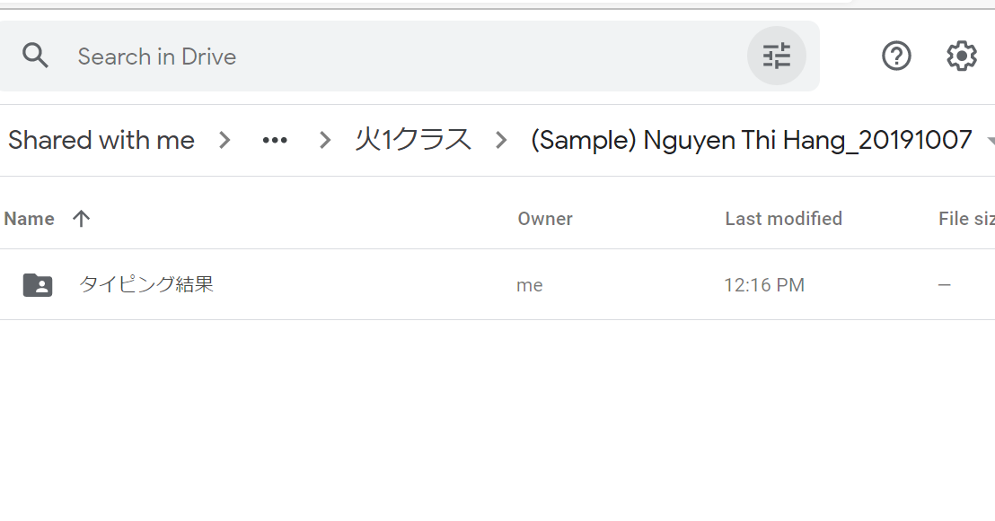
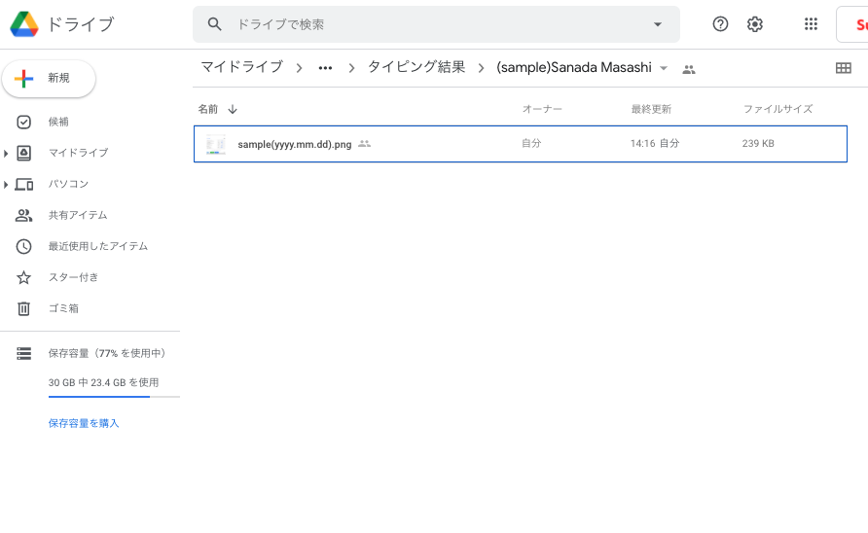
e-typing - 結果保存 -
・結果画面のキャプチャーを撮って、作成した自分用のフォルダに 入ってください。
・「タイピング結果」という子フォルダを作成して、本日の日付に したキャプチャを入れてください。
日付のファイル
‹#›

Slide 13
カタカナ語

Slide 14

英語をカタカナ語で書いてみよう
本日の授業では、カタカナ語を10個勉強します。
PearDeckのURLを送る
各自カナを書いてみよう
先生と一緒に発音練習する

Slide 15
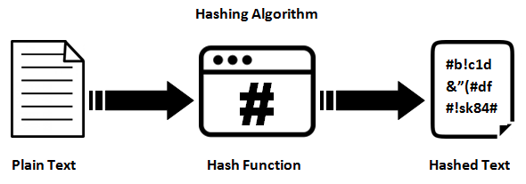
英語をカタカナ語で書いてみよう
1
「Hash」のカタカナ語を書いてください。
Notes:
🍐 This is a Pear Deck Text Slide
🍐 To edit the type of question, go back to the "Ask Students a Question" in the Pear Deck sidebar.
10秒

Slide 16
英語をカタカナ語で書いてみよう
2
「Algorithm」のカタカナ語を書いてください。
Notes:
🍐 This is a Pear Deck Text Slide
🍐 To edit the type of question, go back to the "Ask Students a Question" in the Pear Deck sidebar.
10秒

Slide 17
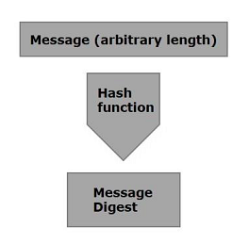
英語をカタカナ語で書いてみよう
3
「Message digest」のカタカナ語を書いてください。
Notes:
🍐 This is a Pear Deck Text Slide
🍐 To edit the type of question, go back to the "Ask Students a Question" in the Pear Deck sidebar.
10秒

Slide 18
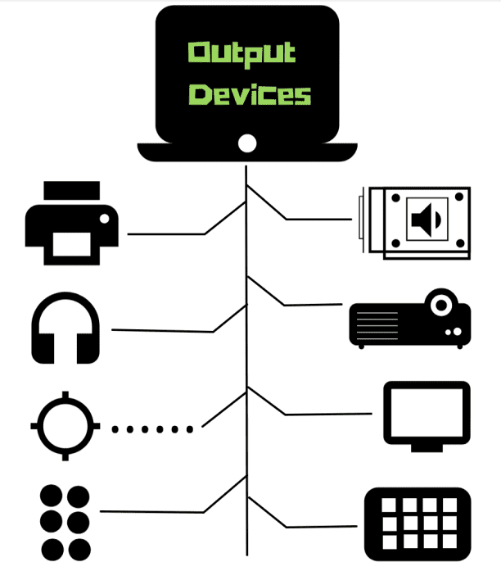
英語をカタカナ語で書いてみよう
4
「Device」のカタカナ語を書いてください。
Notes:
🍐 This is a Pear Deck Text Slide
🍐 To edit the type of question, go back to the "Ask Students a Question" in the Pear Deck sidebar.
10秒

Slide 19
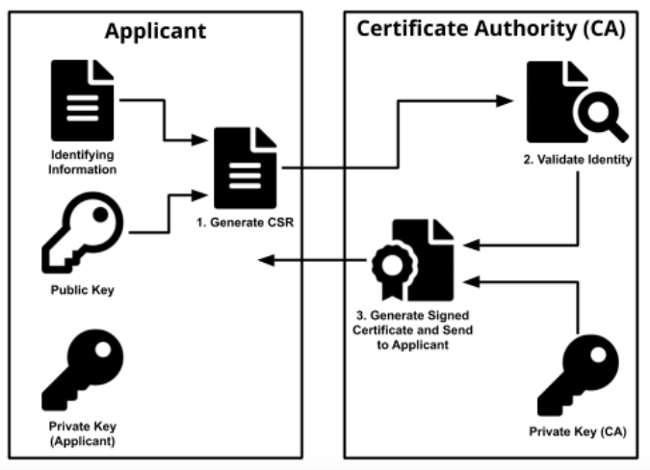
英語をカタカナ語で書いてみよう
5
「Certification Authority」のカタカナ語を
書いてください。
Notes:
🍐 This is a Pear Deck Text Slide
🍐 To edit the type of question, go back to the "Ask Students a Question" in the Pear Deck sidebar.
10秒

Slide 20

英語をカタカナ語で書いてみよう
6
「Secure Socket Layer」のカタカナ語を
書いてください。
Notes:
🍐 This is a Pear Deck Text Slide
🍐 To edit the type of question, go back to the "Ask Students a Question" in the Pear Deck sidebar.
10秒

Slide 21

英語をカタカナ語で書いてみよう
7
「Multipurpose」のカタカナ語を書いてください。
Notes:
🍐 This is a Pear Deck Text Slide
🍐 To edit the type of question, go back to the "Ask Students a Question" in the Pear Deck sidebar.
10秒

Slide 22

英語をカタカナ語で書いてみよう
8
「Extensions」のカタカナ語を書いてください。
Notes:
🍐 This is a Pear Deck Text Slide
🍐 To edit the type of question, go back to the "Ask Students a Question" in the Pear Deck sidebar.
10秒

Slide 23
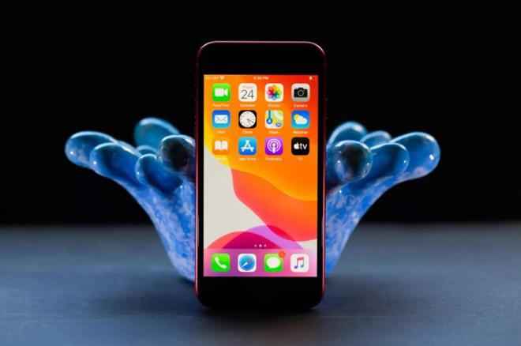
英語をカタカナ語で書いてみよう
9
「Smartphone」のカタカナ語を書いてください。
Notes:
🍐 This is a Pear Deck Text Slide
🍐 To edit the type of question, go back to the "Ask Students a Question" in the Pear Deck sidebar.
10秒

Slide 24

英語をカタカナ語で書いてみよう
10
9
「Protocol」のカタカナ語を書いてください。
Notes:
🍐 This is a Pear Deck Text Slide
🍐 To edit the type of question, go back to the "Ask Students a Question" in the Pear Deck sidebar.
10秒

Slide 25
カタカナ語の発声練習
No | 英語 | カタカタ
1 | Hash
2 | Algorithm
3 | Message digest
4 | Device
5 | Certification Authority
6 | Secure Socket Layer
7 | Multipurpose
8 | Extensions
9 | Smartphone
10 | Protocol
Notes:
5min 24

Slide 26
アルファベット語

Slide 27
アルファベット語の発声練習
No | 英語 | カタカタ
1 | CA
2 | SSL
3 | IPsec
4 | S/MIME
Notes:
5min 24

Slide 28
文章の理解

Slide 29
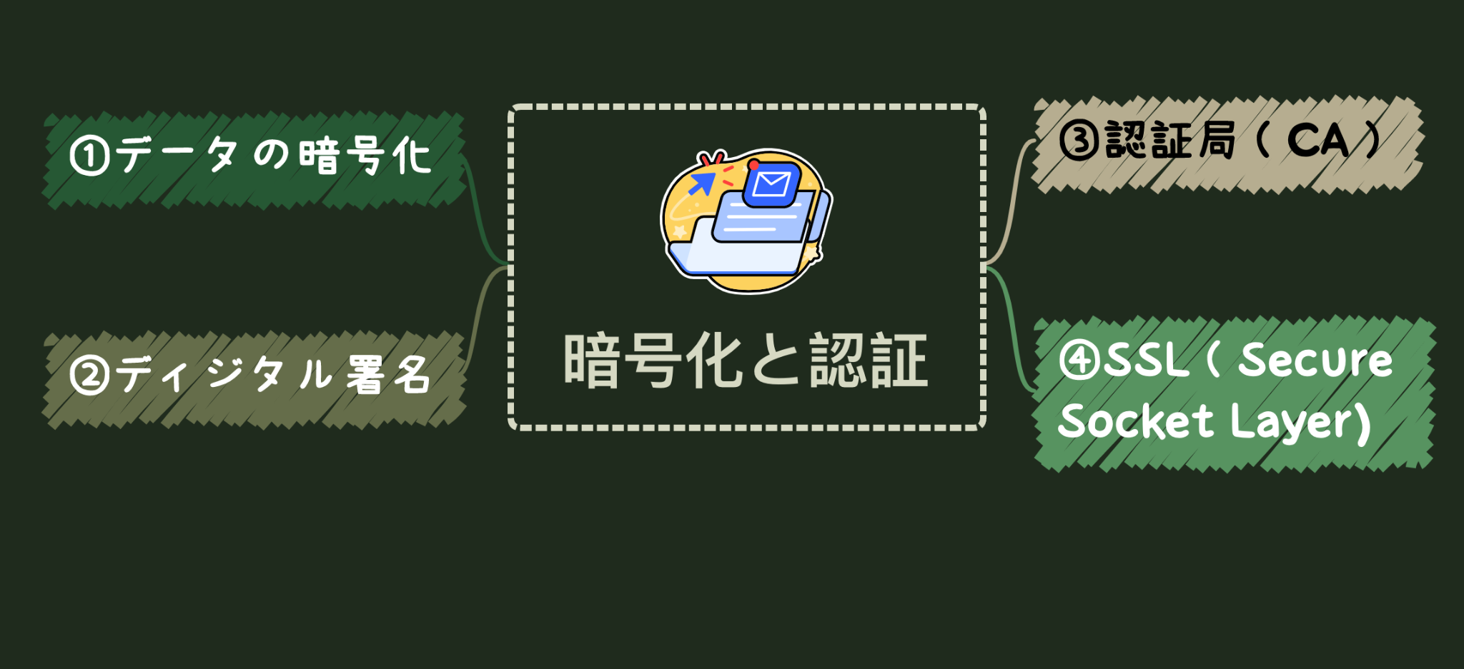
暗号化と認証の全体内容

Slide 30
暗号化と認証の全体内容

Slide 31
ディジタル署名

Slide 32

ディジタル署名
公開鍵暗号方式を応用した技術を用いて、ディジタルデータに、 自分が作成したデータであることを証明するために署名を付けることができます。これをディジタル署名といいます。ディジタル署名は、 ハッシュ関数を使って、メッセージからメッセージダイジェストと 呼ばれる要約データを 作成、さらに自分の秘密鍵を使って暗号化 したものです。
受信者は、メッセージとディジタル署名を受け取ります。メッセージはハッシュ関数を使ってメッセージダイジェストを作成、ディジタル署名は送信者の公開鍵で復号することでメッセージダイジェストを 作成します。
メッセージダイジェストを比較し一致すれば、メッセージの内容が 送信中に改ざんされておらず、送信者本人が作成したものであることが証明できます。

Slide 33
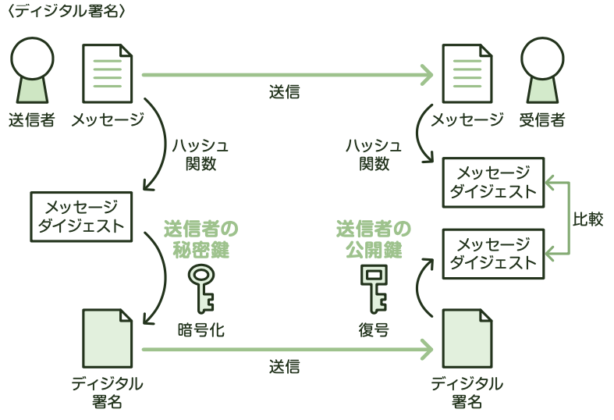
ディジタル署名

Slide 34

チームワーク
★ 漢字の読み方とカタカナ語を思い出しながら、 文章を読んでみよう！！
★ 友達と一緒にベトナム語に翻訳してみよう！
✅ 時間：10分
✅ 大きい声で発表する
✅ 友達と積極的に相談する
公開スライドの38〜42ページを開き確認してください

Slide 35
新しい言葉を読もう
No. | 新しい言葉 | 読み方
1 | ディジタル署名
2 | 応用する
3 | 用いる
4 | 証明する
5 | ハッシュ関数
6 | 探索アルゴリズム
7 | 参照
8 | 要約データ
9 | 秘密鍵
10 | 暗号化
Notes:
Google drive に提供します。

Slide 36
新しい言葉を読もう
No. | 新しい言葉 | 読み方
11 | 受け取る
12 | 作成
13 | 比較
14 | 一致
15 | 送信者本人
16 | ディジタル証明書
17 | 導入
18 | 許可
19 | 利用する
20 | 確認する
Notes:
Google drive に提供します。

Slide 37
翻訳してみよう！

Slide 38
Chữ ký số
公開鍵暗号方式を応用した技術を用いて、ディジタルデータに、 自分が作成したデータであることを証明するために署名を付けることができます。これをディジタル署名といいます。ディジタル署名は、 ハッシュ関数を使って、メッセージからメッセージダイジェストと 呼ばれる要約データを作成、さらに自分の秘密鍵を使って暗号化 したものです。

Slide 39
Chữ ký số

Slide 40
Chữ ký số
受信者は、メッセージとディジタル署名を受け取ります。メッセージはハッシュ関数を使ってメッセージダイジェストを作成、ディジタル署名は送信者の公開鍵で復号することでメッセージダイジェストを 作成します。
メッセージダイジェストを比較し一致すれば、メッセージの内容が 送信中に改ざんされておらず、送信者本人が作成したものであることが証明できます。

Slide 41
Chữ ký số

Slide 42

Cùng biết thêm
cái này nữa nhé！
ディジタル証明書をスマートフォンに導入
社員が利用するスマートフォンにディジタル証明書を導入する ことで、社内システムヘアクセスするとき、そのスマートフォンがアクセスを許可されたデバイスであることを確認できま す。

Slide 43
認証局（CA）

Slide 44
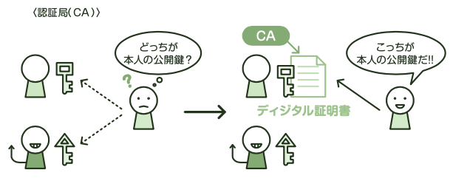
認証局（CA）
公開鍵が本当に本人のものであるか、その正当性を証明するための 第三者機関を認証局（CA：Certification Authority）といいます。
認証局は、通信相手からの申請に基づいてディジタル証明書を発行し、公開鍵が本人のものであることを証明します。

Slide 45
SSL

Slide 46
SSL
SSL（Secure Socket Layer）は、インターネット上でセキュリティを 確保するために、Web サーバとクライアント間の通信を暗号化する プロトコルです。公開鍵暗号方式や共通鍵暗号方式などのセキュリティ技術を使って、データの盗聴や改ざんを防ぎます。Webブラウザに標準搭載され、インターネット上で安全にデー タをやりとりするための 業界標準となっています。

Slide 47
これも知っておこう！
IPsec と S/MIME
IPsec は、インターネットで暗号通信を行うための規格です。
IP パケットを暗号化して送受信することでセキュリティを高める ことができます。
S/MIME（Secure/Multipurpose Internet Mail Extensions）は、電子メールの公開鍵暗号方式による暗号化とディジタル署名について 定めた標準規格です。

Slide 48
チームワーク
★ 漢字の読み方とカタカナ語を思い出しながら、 文章を読んでみよう！！
★ 友達と一緒にベトナム語に翻訳してみよう！
✅ 時間：10分
✅ 大きい声で発表する
✅ 友達と積極的に相談する
公開スライドの52〜55ページを開き確認してください

Slide 49
新しい言葉を読もう
No. | 新しい言葉 | 読み方
1 | 認証局
2 | CA
3 | Certification Authority
4 | 正当性
5 | 第三者機関
6 | 申請
7 | 基づく
8 | 発行する
Notes:
Google drive に提供します。

Slide 50
新しい言葉を読もう
No. | 新しい言葉 | 読み方
1 | SSL
2 | Secure Socket Layer
3 | 確保する
4 | 盗聴
5 | 標準搭載
6 | 業界標準
7 | IPsec
8 | S/MIME
9 | 規格
10 | 標準規格
Notes:
Google drive に提供します。

Slide 51
翻訳してみよう！

Slide 52
認証局（CA）
公開鍵が本当に本人のものであるか、その正当性を証明するための 第三者機関を認証局（CA：Certification Authority）といいます。
認証局は、通信相手からの申請に基づいてディジタル証明書を発行し、公開鍵が本人のものであることを証明します。

Slide 53
認証局（CA）

Slide 54
SSL
SSL（Secure Socket Layer）は、インターネット上でセキュリティを 確保するために、Web サーバとクライアント間の通信を暗号化する プロトコルです。公開鍵暗号方式や共通鍵暗号方式などのセキュリティ技術を使って、データの盗聴や改ざんを防ぎます。Webブラウザに標準搭載され、インターネット上で安全にデー タをやりとりするための 業界標準となっています。

Slide 55
Cùng biết thêm
cái này nữa nhé！
IPsec と S/MIME
IPsec は、インターネットで暗号通信を行うための規格です。
IP パケットを暗号化して送受信することでセキュリティを高める ことができます。
S/MIME（Secure/Multipurpose Internet Mail Extensions）は、電子メールの公開鍵暗号方式による暗号化とディジタル署名について 定めた標準規格です。

Slide 56
聞き取り

Slide 57
聞き取り
1. 聞き取りの問題を配ります
2. 本文の内容を確認してください
3. 音声を2回流します
1回目：通常スピードで音声を流す
2回目：途中で一時停止しながら通常スピードで音声を流す
4. 聞き取れた言葉を①〜⑤の該当入力欄に入力してください。
※漢字が分からない場合はひらがなで入力してもOKです。

Slide 58

聞き取り
聞き取れた言葉を（ ）に書きなさい。
●ディジタル署名
公開鍵暗号方式を応用した技術を用いて、（① ）に、自分が作成したデータであることを証明するために署名を付けることができます。これをディジタル署名といいます。
送信者は（② ）を使って暗号化します。
受信者は送信者の公開鍵で（③ ）ことで、メッセージ ダイジェストを作成します。
●認証局（CA）
公開鍵の（④ ）を証明する第三者機関です。
●SSL
インターネット上でデータを安全に（⑤ ）業界標準
プロトコルです。

Slide 59
FE試験問題

Slide 60
問題1
文書の内容を秘匿して送受信する場合の公開鍵暗号方式における鍵と暗号化 アルゴリズムの取扱いのうち、適切なものはどれか。
暗号化鍵と復号鍵は公開するが、暗号化アルゴリズムは秘密に しなければならない。
暗号化鍵は公開するが、複号鍵と暗号化アルゴリズムは秘密に しなければならない。
暗号化鍵と暗号化アルゴリズムは公開するが、復号鍵は秘密に しなければならない。
復号鍵と暗号化アルゴリズムは公開するが、暗号化鍵は秘密に しなければならない。

Slide 61
問題2
ディジタル証明書をもつA氏が、B商店に対して電子メールを使って 商品の注文を行うときに、A氏は自分の秘密鍵を用いてディジタル署名を 行い、B商店はA氏の公開鍵を用いて署名を確認する。 この手法によって実現でき ることはどれか。ここで、A氏の秘密鍵はA氏 だけが使用できるものとする。
A氏からB商店に送られた注文の内容は、第三者に漏れないようにできる。
A氏から発信された注文は、B 商店に届くようにできる。
B 商店に届いた注文は、A 氏からの注文であることを確認できる。
B 商店は、A 氏に商品を売ることが許可されていることを確認できる。

Slide 62
中間テストのお知らせ

Slide 63
中間テストについて
来週、IT日本語(2)の中間テストを行います
筆記試験です（PCは使いません）
席は指定します
問題用紙は人によって違います
ノート・携帯電話・PCをしまってください
筆記用具の貸し借りはできません
テスト時間は60分です
※ 要注意 ※
ペンや消しゴムの貸し借りもカンニングとみなします

Slide 64
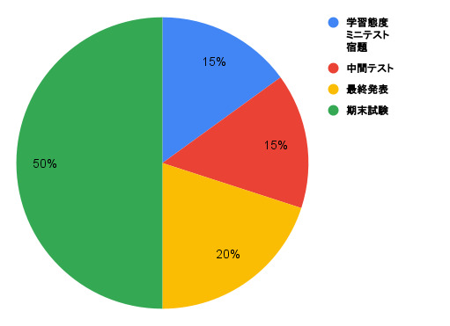
評価方法
学習態度 ミニテスト 宿題 | 15%
中間テスト | 15%
期末発表 | 20%
期末試験 | 50%
合計40%以上で合格です
ただし、中間テストと期末テストを両方とも受ける必要があります。

Slide 65
評価方法
学習態度 ミニテスト 宿題 | 15%
中間テスト | 15%
期末発表 | 20%
期末試験 | 50%
合計40%以上で合格です
ただし、中間テストと期末テストを両方とも受ける必要があります。

Slide 66
出題範囲
IT日本語(2)の中間テストを以下の内容で行います。
情報セキュリティ
コンピュータウイルス
暗号化と認証
7回目までの授業内容をテストに出題します

Slide 67
問題集について
問題集は以下の通りです。
設問 | 試験問題
漢字の読み方（20問x1点） | 記入
英語・アルファベットの読み方 （20問ｘ１点） | 記入
適切な用語を記入する（10問ｘ2点） | 多肢選択試験
翻訳（5問ｘ2点） | 記入
FE試験の質問（10問ｘ2点） | 多肢選択試験
聞き取り（5問ｘ2点） | 多肢選択試験

Slide 68
聞き取りに関して
試験時間が50分経過したら聞き取りの音声を流します
音声は各問について2回流れます
テストする前に、音声の確認を行います
※音声を聞こえない場合、手を挙げてください
音声を聞いてから、選択肢を選んでください

Slide 69
テストのルール

Slide 70
テストのルール
① はじめに「名前」と「学籍番号」を書いてください。
②「はじめてください」と言ったら、 問題を解きはじめてください。
③ トイレへ行く場合は、その時点で解答終了となります。 回答用紙を提出してください。
④ 途中退出はできません。
⑤「やめてください」と言ったら、 問題を解くのをやめ、ペンをおいてください。

Slide 71
カンニングに関して
以下をした場合、その場で回答終了で０点になります
学生同士で会話をした場合 → 会話をした2人
ノート、パソコン等を見た場合 →見た人
他の人にテスト用紙を見せた場合 → 見せた人、見た人
他の人のテスト用紙を見た場合 → 見た人
筆記用具(鉛筆・消しゴム)の貸し借りをした場合 → 貸した人、借りた人
【！！警告！！】
どんな理由であれ、カンニングになった人の"言い訳"は聞きません。

Slide 72
中間テストに向けて
しっかりと復習しましょう！
Chúc các em ôn tập chuẩn bị tốt cho kỳ thi!

